Slide 1
Prof. Mohamed Aly LOULY
Data Science et Machine Learning
Le modèle de la régression linéaire avec les tests statistiques correspondants
1

Slide 2
Régression Linéaire Simple
Objectif : expliquer une variable quantitative dépendante Y par une variable quantitative indépendante X.
Exemple : expliquer le coût de production mensuel par les quantités fabriquées d’un produit.

Slide 3
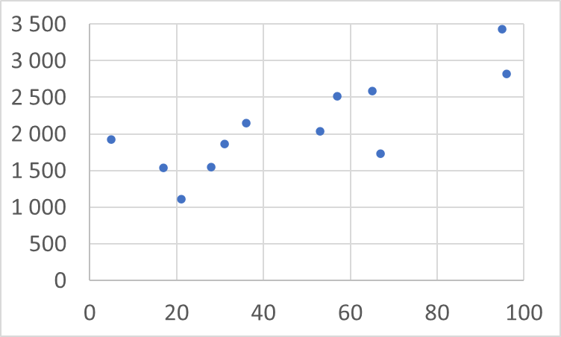

Données de la Régression Linéaire Simple
Le coût Y vu comme une fonction de la quantité fabriquée X.
$$y_{i} = f(x_{i})$$

Slide 4
Le modèle théorique de la régression linéaire simple
Nous cherchons les paramètres a et b qui permettent d’écrire Y en fonction de X selon le modèle suivant :
$y_{i} =$ $\left(ax_{i}+b\right)+e_{i}= \hat{y_{i}}+e_{i}, \text{i}\text{=1,…,}\text{n}\text{.}$

Slide 5
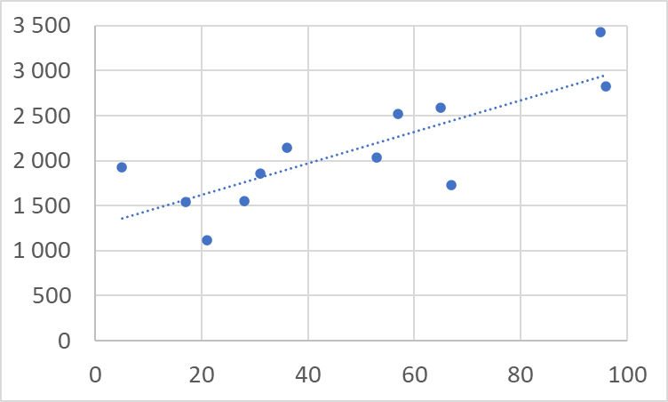
Droite de la Régression Linéaire Simple

Slide 6
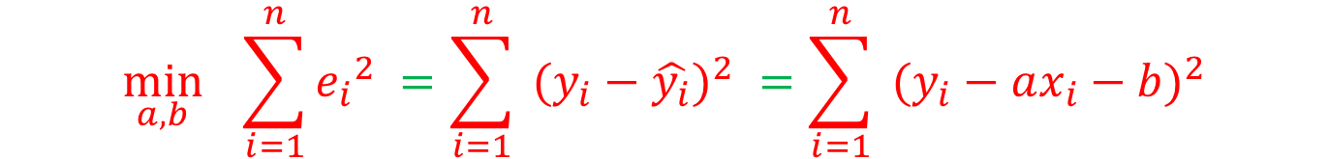
Principe de la méthode des moindres carrées
Les paramètres du modèles sont fixés de manière à minimiser la sommes des carrés résiduels :
$$\min_{a,b}{\sum_{i=1}^{n}{{e_{i}}^{2}} =\sum_{i=1}^{n}{{ (y_{i}−\hat{y_{i}})}^{2}} =\sum_{i=1}^{n}{{ (y_{i}−ax_{i}−b)}^{2}}}$$
En supposant $X$ de variance non nulle, on obtient :
$a^{∗}=\frac{Cov(X,Y)}{Var(X)}=$ 17,4 ; $b^{∗}=\overline{Y}−a^{∗}\overline{X}=1275,4$

Slide 7
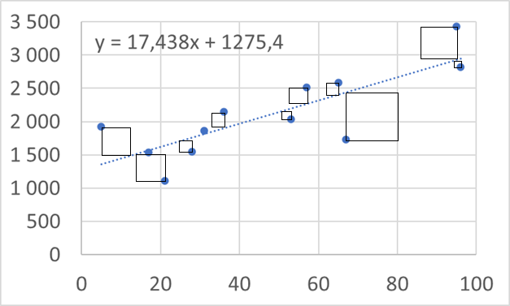
Droite des Moindres carrées

Slide 8
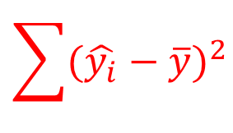
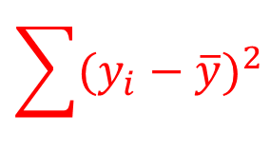
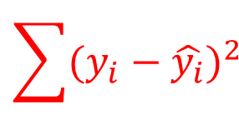
L’équation fondamentale d’analyse de la variance
La Somme des Carrés Totaux (SCT) = La Somme des Carrés Expliqués (SCE) + La Somme des Carrés Résiduels (SCR)
$$\sum{{(y_{i}−\overline{y})}^{2}}{ }$$
$$\sum{{(\hat{y_{i}}−\overline{y})}^{2}}{ }$$
$$\sum{{(y_{i}−\hat{y_{i}})}^{2}}{ }$$
= +
4 516 526 = 2 931 158 + 1 585 368
La variabilité totale (SCT) est égale à la somme de la variabilité expliquée (SCE) et la variabilité résiduelle (SCR)

Slide 9
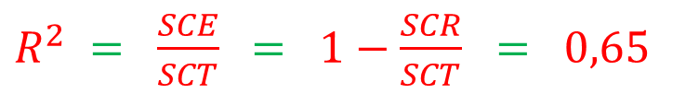
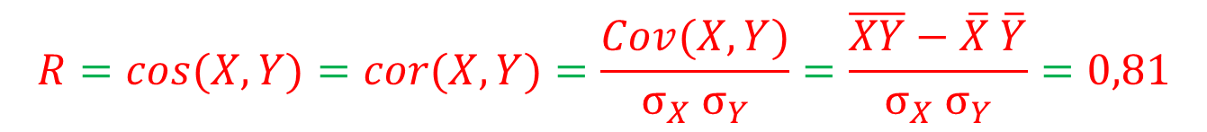
Premières mesures de pertinence du modèle
Coefficient de corrélation :
$$R=cos(X,Y)=cor(X,Y)=\frac{Cov(X,Y)}{σ_{X}{ σ}_{Y}}=\frac{\overline{XY}−\overline{X} \overline{Y}}{σ_{X}{ σ}_{Y}}=0,81$$
Coefficient de détermination :
$R^{2} = \frac{SCE}{SCT}$ $= 1−\frac{SCR}{SCT} = 0,65$

Slide 10
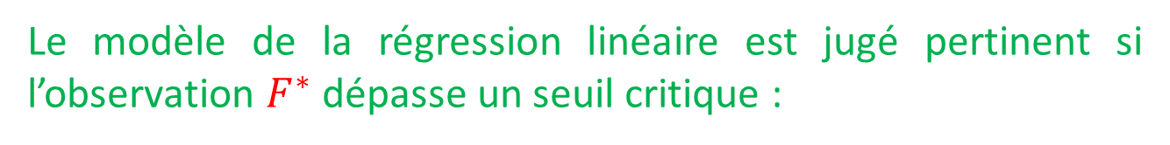
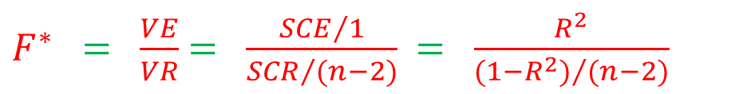


Test de Fisher pour la pertinence du modèle
Hypothèse H₀ : X ne peut pas expliquer Y : (a=0)
Hypothèse H₁ : X explique bien Y : (a≠0)
Sous l’hypothèse H₀ l’observation suivante est une réalisation de la loi de Fisher avec les degrés de liberté (1, n-2) :
$F^{∗} = \frac{VE}{VR}$ $= \frac{{SCE}/1}{{SCR}/{(n−2)}}$ $= \frac{R^{2}}{{(1−R^{2})}/{(n−2)}}$
Le modèle de la régression linéaire est jugé pertinent si l’observation $F^{∗}$ dépasse un seuil critique :
$$F^{∗} > F_{1,n−2}^{0,05}$$
$$Proba⁡(F_{1,n−2}>F^{∗})≤0,05$$

Slide 11
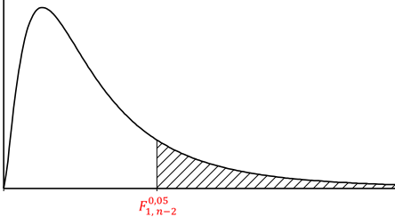
La loi et le test de Ficher
95%
5%
Zone de rejet de H₀
La régression est fiable
Zone d’acceptation de H₀
La régression n’est pas fiable
Seuil critique

Slide 12








Tableau d’analyse de la variance et test de Fisher
Source | Somme des carrés | Degré de liberté | Carrés moyens | Observation | P-value | Seuil critique
Expliquée |  | 1
Résiduelle |  | n – 2
Totale |  | n – 1
$$\sum{{(\hat{y_{i}}−\overline{y})}^{2}}{ }$$
$$F^{∗}=\frac{CME}{CMR}$$
VE = $\frac{SCE}{1}$
$$Pr ⁡(F{>F}^{∗})$$
$$F_{1, n−2}^{0,05}$$
$$\sum{{(y_{i}−\hat{y_{i}})}^{2}}{ }$$
VR = $\frac{SCR}{n−2}$
$$\sum{{(y_{i}−\overline{y})}^{2}}{ }$$

Slide 13
Tableau d’analyse de la variance et test de Fisher
Source | Somme des carrés | Degré de liberté | Carrés moyens | Observation | P-value | Seuil critique
Expliquée | 2 931 158 | 1 | 2 931 158 | 18,49 | 0,0016 | 4,96
Résiduelle | 1 585 368 | 10 | 158 536,8
Totale | 4 516 526 | 11
Le modèle est fiable

Slide 14
Régression Linéaire Multiple
Objectif : expliquer une variable quantitatives Y par plusieurs variables quantitatives X₁, X₂, …, X_{p}.
Exemple : expliquer le coût de production par les quantités fabriquées de 2 produits.

Slide 15


Le modèle théorique de la régression linéaire
Une variable quantitative Y est expliquée par plusieurs variables quantitatives X₁, X₂, …, X_{p} selon le modèle suivant :
$y_{i}=$ ${(a}_{0}+a_{1}x_{i1}+…+a_{p}x_{ip})+ε_{i}= \hat{y_{i}}+ε_{i} , \text{i}\text{=1,…,}\text{n}\text{.}$
$$Y = Xa + E$$

Slide 16

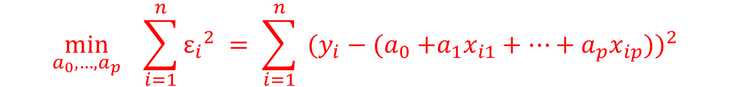


Estimateur des moindre carrées des coefficients
Les paramètres du modèles sont fixés de manière à minimiser la sommes des carrés résiduels :
$$\min_{a_{0},…, a_{p}}{\sum_{i=1}^{n}{{ε_{i}}^{2}} = \sum_{i=1}^{n}{{ (y_{i}{− (a}_{0}+a_{1}x_{i1}+…+a_{p}x_{ip}))}^{2}}}$$
En supposant inversible, on obtient les paramètres suivants :
$$X^{T}X$$
$$a^{∗}={(X^{T}X)}^{−1}X^{T}Y$$
Les paramètres permettent de prédire la variable expliquée :
$$\hat{Y} = X{ a}^{∗}$$

Slide 17


Exemple de la prévision du coût de production
$$X$$
$$X^{T}$$

Slide 18





Exemple de la prévision du coût de production
$$X^{T}X$$
$${ (X^{T}X)}^{−1}$$
$$\hat{Y} = Xa^{∗}$$
$$X^{T}Y$$
$$a^{∗}={(X^{T}X)}^{−1}X^{T}Y$$

Slide 19
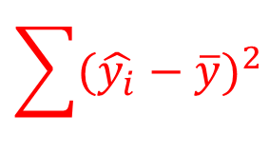
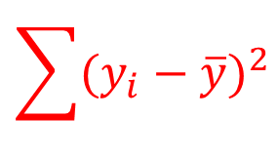

L’équation fondamentale d’analyse de la variance
La Somme des Carrés Totaux (SCT) = La Somme des Carrés Expliqués (SCE) + La Somme des Carrés Résiduels (SCR)
$$\sum{{(y_{i}−\overline{y})}^{2}}{ }$$
$$\sum{{(\hat{y_{i}}−\overline{y})}^{2}}{ }$$
$$\sum{{(y_{i}−\hat{y_{i}})}^{2}}{ }$$
= +
La variabilité totale (SCT) est égale à la somme de la variabilité expliquée (SCE) et la variabilité résiduelle (SCR)

Slide 20
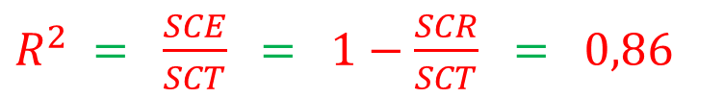

Premières mesures de pertinence du modèle
Coefficient de corrélation :
$$R= cor(Y,\hat{Y}) =0,93$$
Coefficient de détermination :
$R^{2} = \frac{SCE}{SCT}$ $= 1−\frac{SCR}{SCT} = 0,86$

Slide 21
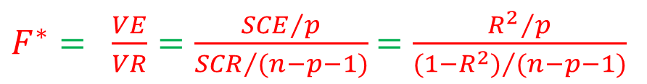
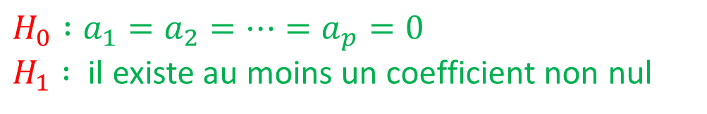


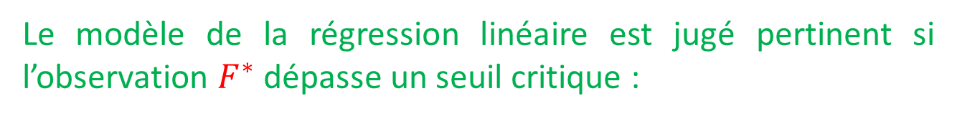
Test de Fisher pour la pertinence du modèle
$$H_{0} :a_{1}=a_{2}=…=a_{p}=0$$
$H_{1} :$ il existe au moins un coefficient non nul
Sous l’hypothèse H₀ l’observation suivante est une réalisation de la loi de Fisher avec les degrés de liberté (p, n-p-1) :
$F^{∗}= \frac{VE}{VR}=\frac{{SCE}/p}{{SCR}/{(n−p−1)}}$ $=\frac{{R^{2}}/p}{{(1−R^{2})}/{(n−p−1)}}$
Le modèle de la régression linéaire est jugé pertinent si l’observation $F^{∗}$ dépasse un seuil critique :
$$F^{∗} > F_{p,n−p−1}^{0,05}$$
$$Proba⁡(F_{p,n−p−1}>F^{∗})≤0,05$$

Slide 22






Tableau d’analyse de la variance et test de Fisher
Source | Somme des carrés | Degré de liberté | Carrés moyens | Observation | P-value | Seuil critique
Expliquée |  | P
Résiduelle |  | n – p – 1
Totale |  | n – 1
$$\sum{{(\hat{y_{i}}−\overline{y})}^{2}}{ }$$
$$F^{∗}=\frac{CME}{CMR}$$
VE = $\frac{SCE}{p}$
$$Pr ⁡(F{>F}^{∗})$$
$$F_{p, n−p−1}^{0,05}$$
$$\sum{{(y_{i}−\hat{y_{i}})}^{2}}{ }$$
VR = $\frac{SCR}{n−p−1}$
$$\sum{{(y_{i}−\overline{y})}^{2}}{ }$$

Slide 23
Tableau d’analyse de la variance et test de Fisher
Source | Somme des carrés | Degré de liberté | Carrés moyens | Observation | P-value | Seuil critique
Expliquée | 3 892 784 | 2 | 1 946 392 | 28,08 | 0,0001 | 4,26
Résiduelle | 623 742 | 9 | 69 305
Totale | 4 516 526 | 11
Le modèle est fiable

Slide 24

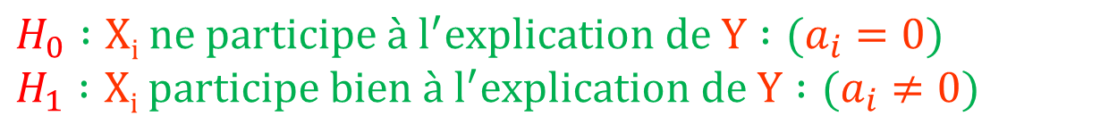

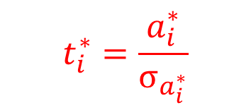
Test de Student pour la pertinence de chaque variable
$$H_{0} :Xi ne participe à l^{′}explication de Y :(a_{i}=0)$$
$$H_{1} :Xi participe bien à l^{′}explication de Y :(a_{i}≠0)$$
Sous l’hypothèse H₀ l’observation suivante est une réalisation de la loi de Student de degré de liberté n-p-1 :
$$t_{i}^{∗}=\frac{a_{i}^{∗}}{σ_{a_{i}^{∗}}}$$
Où la variance empirique de $a_{i}^{∗}$ est le ième coefficient de la diagonale de la matrice des variances :
Variances $={VR (X^{T}X)}^{−1}$

Slide 25
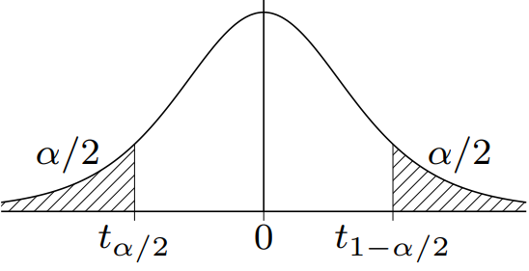
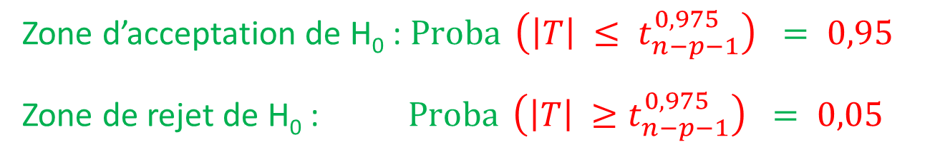
Zone d’acceptation de H₀ : $\operatorname{Proba}{ \left(\left|T\right| ≤ t_{n−p−1}^{0,975}\right)} = 0,95$
Zone de rejet de H₀ : $\operatorname{Proba}{ \left(\left|T\right| ≥t_{n−p−1}^{0,975}\right)} = 0,05$

Slide 26
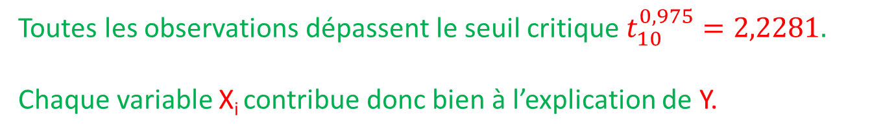

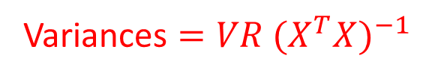
Les observations de Student
Variances $={VR (X^{T}X)}^{−1}$
$$t_{i}^{∗}$$
Toutes les observations dépassent le seuil critique $t_{10}^{0,975}=2,2281.$
Chaque variable X_{i} contribue donc bien à l’explication de Y.

